Slide 1

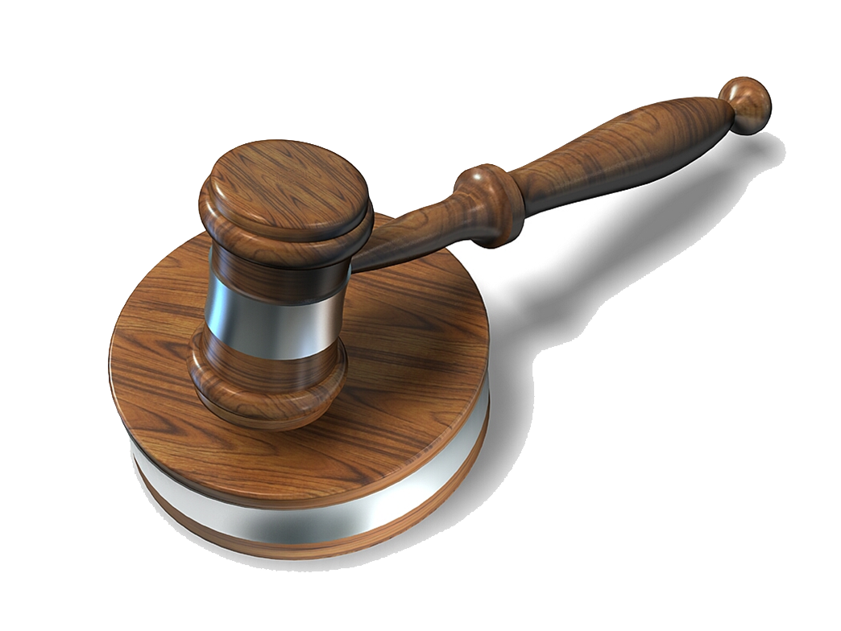

الوحدة الثامنة
مفهوم الحق
معلم المادة : عادل مسفر الشهري

Slide 2

مدونة الوحدة

Slide 3
الأفكار الرئيسية
مفهوم الحق.
عناصر الحق.
معنى الحق في القرآن الكريم.
معنى الحق في سنة النبي صلى الله عليه وسلم ..

Slide 4
مصطلحات الوحدة
  ماهية الحق.
  عناصر الحق.

Slide 5

أدون ملحوظاتي

Slide 6

ما المقصود بالحق لغة واصطلاحًا؟

Slide 7

ما عناصر الحق؟ مع توضيح المراد من كل عنصر.

Slide 8

ورَد ذكر "الحق" في العديد من النصوص الشرعية؛ فما معنى الحق في كل نص مما يأتي؟

Slide 9

النص | معنى الحق
قوله تعالى ﴿ ثُمَّ رُدُّوا إِلَى اللَّهِ مَوْلاهُمُ الْحَقِّ﴾
قوله تعالى ﴿قُلْ إِنِّي عَلَىٰ بَيِّنَةٍ مِّن رَّبِّي وَكَذَّبْتُم بِهِ ۚ مَا عِندِي مَا تَسْتَعْجِلُونَ بِهِ ۚ إِنِ الْحُكْمُ إِلَّا لِلَّهِ ۖ يَقُصُّ الْحَقَّ ۖ وَهُوَ خَيْرُ الْفَاصِلِينَ﴾

Slide 10
النص | معنى الحق
عبد الله ابن مسعود ه أن رسول الله ﷺ قال: «ستكون أثرة وأمور تنكرونها» قالوا: يا رسول الله، فما تأمرنا؟ قال: «تؤدون الحق الذي عليكم وتسألون الله الذي لكم».
عن ابن مسعود قال: قال رسول الله ﷺ: «لا حسد إلا في اثنتين: رَجُلٌ آتَاهُ اللهُ مَالًا فَسُلطَ عَلَى هَلَكَتِهِ في الحَقَّ، ورجل آتاه الله الحكمة فهو يقضي بها ويعلمها».

